Slide 1
Corriente Alterna

Slide 2
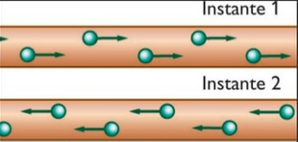
Corriente Alterna
Además de la corriente directa o continua (C.D.), se genera también otro tipo de corriente, denominada alterna (C.A.), que se diferencia de la directa por el cambio constante de polaridad que efectúa por cada ciclo de tiempo.
durante un instante de tiempo un polo es negativo y el otro positivo, mientras que en el instante siguiente las polaridades se invierten tantas veces como ciclo por segundo o hertz que posea esa corriente.

Slide 3
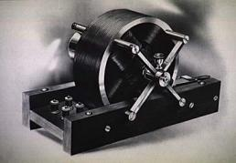
En el año 1882 el físico, matemático, inventor e ingeniero Nikola Tesla, diseñó y construyó el primer motor de inducción de CA.

Slide 4
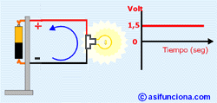
Corriente Alterna

Slide 5
Corriente Alterna
Si la velocidad a la que hacemos girar la pila es de una vuelta completa cada segundo, la frecuencia de la corriente alterna que se obtiene será de un ciclo por segundo o hertz (1 Hz). Si aumentamos ahora la velocidad de giro a 5 vueltas por segundo, la frecuencia será de 5 ciclos por segundo o hertz (5 Hz).

Slide 6
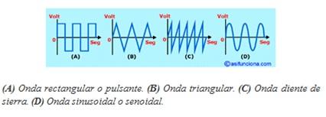
Corriente Alterna
De acuerdo con su forma gráfica, la corriente alterna puede ser:
Rectangular o pulsante.
Triangular.
Diente de sierra.
Sinusoidal o senoidal (la mas común).

Slide 7
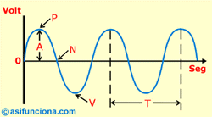
de donde:
A = Amplitud de onda: máximo valor que toma una corriente eléctrica. Se llama también valor de pico o valor de cresta.
P = Pico o cresta: punto donde la sinusoide alcanza su máximo valor.
N = Nodo o valor cero: punto donde la sinusoide toma valor “0”.
V = Valle o vientre: punto donde la sinusoide alcanza su mínimo valor.
T = Periodo: en segundos durante el cual se repite el valor de la corriente. Es el intervalo que separa dos puntos sucesivos de un mismo valor en la sinusoide. El período es lo inverso de la frecuencia y, matemáticamente, se representa por medio de la siguiente fórmula:
T = 1 / F
La frecuencia no es más que la cantidad de ciclos por segundo o hertz (Hz), que alcanza la corriente alterna. Es el inverso del período y, matemáticamente, se representa con la siguiente fórmula:
F = 1 / T

Slide 8
Corriente Alterna
Ventajas de corriente alterna
Permite aumentar o disminuir el voltaje o tensión por medio de transformadores.
Se transporta a grandes distancias con poca de pérdida de energía.
Es posible convertirla en corriente directa con facilidad.
Al incrementar su frecuencia por medios electrónicos en miles o millones de ciclos por segundo (frecuencias de radio) es posible transmitir voz, imagen, sonido y órdenes de control a grandes distancias, de forma inalámbrica.
Los motores y generadores de corriente alterna son estructuralmente más sencillos y fáciles de mantener que los de corriente directa.

Slide 9
